Slide 1






Compra Pública Precomercial
de sistemas de gestión de triaje innovadores
que incrementen la resiliencia y la interoperabilidad
de las emergencias médicas
Consulta Preliminar al Mercado
Málaga
17 Febrero 2022 (12:30 – 14:30 CET)
This project has received funding from the European Union’s Horizon 2020 research and innovation programme under grant agreement No 101022061.
office@iprocuresecurity.eu
pcp.iprocuresecurity.eu
@procuresecurity

Slide 2


Agenda
1. Apertura
12:30 – 12:40
2. ¿Qué es la CPI como herramienta de innovación?
¿Qué es la CPP?
12:40 – 12:55
3. ¿Cuáles son los retos de iProcureSecurity PCP?
Cronograma
12:55 – 13:20
4. ¿Qué características tiene la CPM de iProcureSecurity?
13:20 – 13:45
5. ¿Cómo participar en la Consulta Preliminar al Mercado?
13:45 – 14:00
6. Preguntas
14:00 – 14:30

Slide 3
Apertura

Slide 4
¿Qué es la CPI como herramienta de innovación?
¿Qué es la CPP?
Sandra Leal González
Responsable de CPI. Servicio Andaluz de Salud
sandra.leal.sspa@juntadeandalucia.es

Slide 5
COMPRA PÚBLICA DE INNOVACIÓN
INNOVACIÓN: TODO CAMBIO BASADO EN CONOCIMIENTO QUE GENERA VALOR
COTEC

Slide 6
COMPRA PÚBLICA DE INNOVACIÓN
La CPI es una herramienta de adquisición desde la demanda en relación a productos y/o servicios no disponibles en el mercado.
Estrategia de política pública que favorece la creación de sinergias dentro del mercado y estimula la inversión de los agentes del sector privado en la administración pública.
SECTOR PÚBLICO
Mejora de los servicios públicos mediante la incorporación de bienes y servicios
SECTOR PRIVADO
Fomento de la innovación empresarial
INTERNACIONALIZACIÓN
Impulso necesario para la consolidación e internalización de la innovación. Mercado público como cliente de lanzamiento

Slide 7





PERSPECTIVA ESTRATÉGICA DE LA CPI
NUEVAS SOLUCIONES INNOVADORAS
Generar nuevas soluciones que satisfagan las necesidades y den respuesta a los retos planteados, mejorando así la asistencia sanitaria
DINAMIZACIÓN DEL ENTORNO EMPRESARIAL
Promover y facilitar la participación de compañías de la región en el proceso de compra, especialmente las start-ups innovadoras
FOMENTO DE LA CULTURA INNOVADORA
Lograr que la innovación se integre en el Sistema como base de una nueva forma de pensar y de trabajar
ATRACCIÓN Y CAPTACIÓN DEL TALENTO
Incentivar, mediante la compra, el asentamiento de inversiones o grandes corporaciones en el ámbito regional
MEJORA ORGANIZACIONAL Y ESTRATÉGICA
Mejorar la prestación de servicios públicos mediante la incorporación de innovaciones de carácter organizacional y estratégico

Slide 8
PERSPECTIVA ESTRATÉGICA DE LA CPI
    LA IMPORTANCIA DEL SISTEMA SANITARIO EN LA CPI
Uno de los objetivos de la nueva Ley de Contratos del Sector Público es que al menos un 3% de la licitación pública sea innovadora para transformar y diversificar la economía española, basándose cada vez más en el conocimiento. Sanidad, energía, agua y tecnologías de la información son los sectores que pueden verse más favorecidos por la CPI.
El presupuesto del Servicio Andaluz de Salud en el ejercicio 2021 es de 10.729.397.053€ 🡪 29% BIENES Y SERVICIOS: 3.179.077.305€
Desarrollo de nuevas soluciones innovadoras por valor de más de 95 millones de €
3% CPI
RED LOGÍSTICA SAS 2021
Proveedores confirmados | 25.343
Proveedores que han facturado | 13.542
Códigos genéricos del Catálogo vigentes | 192.080
Artículos distintos en pedidos | 47.283
Número de facturas | 1.236.470
Referencias proveedores consumidas | 1.030.926
El presupuesto del SAS: 27% JDA
Más del 60 % de la compra pública de la JDA se realiza en el SAS
Fuente: SIGLO

Slide 9

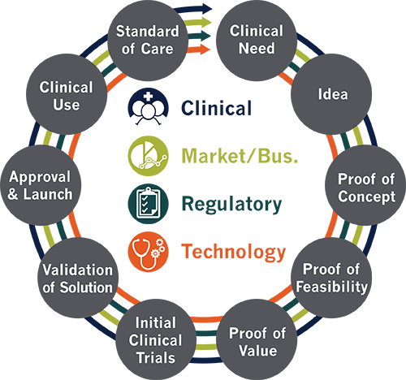
Compra Pública Precomercial (CPP)
Contratación de servicios de I+D+i dirigidos a conseguir soluciones innovadoras que superen las que hay disponibles en el mercado. El comprador público comparte con las empresas los riesgos y los beneficios de la I+D necesaria
Compra Pública de Tecnología Innovadora (CPTI)
Compra pública de un bien o servicio que no existe en el momento de la compra, pero que puede desarrollarse en un periodo de tiempo razonable. Requiere el desarrollo de tecnología nueva o mejorada para poder cumplir con los requisitos demandados por el comprador.
Asociación para la Innovación
Se trata del encadenamiento de un proceso de compra precomercial y el posible contrato posterior de despliegue mediante un solo procedimiento administrativo.

Slide 10
COMPRA PÚBLICA PRECOMERCIAL

Slide 11
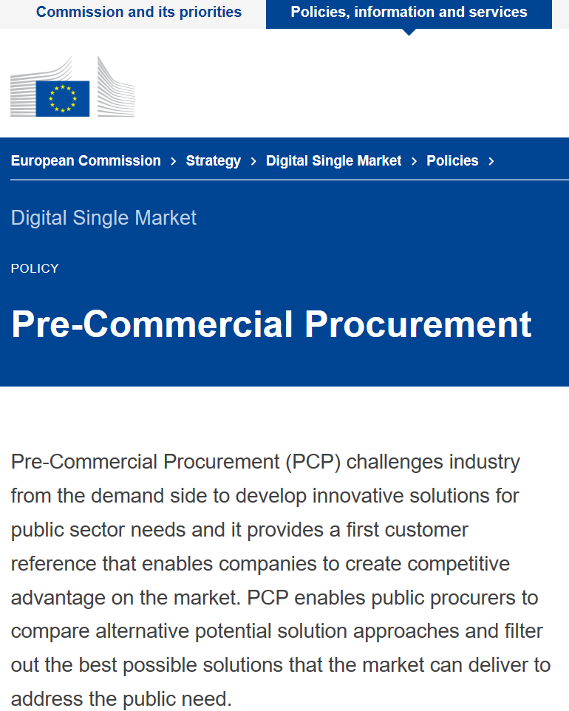
COMPRA PÚBLICA PRECOMERCIAL
Regulación
Art 8 Ley 9/2017, de 8 de noviembre, de Contratos del Sector Público, por la que se transponen al ordenamiento jurídico español las Directivas del Parlamento Europeo y del Consejo 2014/23/UE y 2014/24/UE, de 26 de febrero de 2014
Directiva 2014/24/UE y Directiva 2014/25/UE del Parlamento Europeo y del Consejo
Art. 31 y ss. de la COMUNICACIÓN DE LA COMISIÓN Marco sobre ayudas estatales de investigación y desarrollo e innovación (2014/C 198/01)
Recomendaciones de actuación:
Comunicación de la Comisión al Parlamento Europeo, al Consejo, al Comité Económico y Social Europeo y al Comité de las Regiones - La contratación precomercial: impulsar la innovación para dar a Europa servicios públicos de alta calidad y sostenibles
Guía Europea de CPI: Commission notice - Guidance on Innovation Procurement

Slide 12
COMPRA PÚBLICA PRECOMERCIAL
DERECHOS DE PROPIEDAD INTELECTUAL
Artículo 8: Negocios y contratos excluidos en el ámbito de la Investigación, el Desarrollo y la Innovación.
Quedan excluidos de la presente Ley los contratos de investigación y desarrollo, excepto aquellos que además de estar incluidos en los códigos CPV 73000000-2 (servicios de investigación y desarrollo y servicios de consultoría conexos); 73100000-3 (servicio de investigación y desarrollo experimental); 73110000-6 (servicios de investigación); 73111000-3 (servicios de laboratorio de investigación); 73112000-0 (servicios de investigación marina); 73120000-9 (servicios de desarrollo experimental); 73300000-5 (diseño y ejecución en materia de investigación y desarrollo); 73420000-2 (estudio de previabilidad y demostración tecnológica) y 73430000-5 (ensayo y evaluación), cumplan las dos condiciones siguientes:
LOS PROVEEDORES CONSERVAN LA PROPIEDAD INTELECTUAL
de los resultados generados durante el desarrollo de la CPP
a) Que los beneficios NO pertenezcan exclusivamente al poder adjudicador para su utilización en el ejercicio de su propia actividad.
b) Que el servicio prestado NO sea remunerado íntegramente por el poder adjudicador.
COMPENSACIÓN ECONÓMICA
determinada en el pliego y contratos.

Slide 13
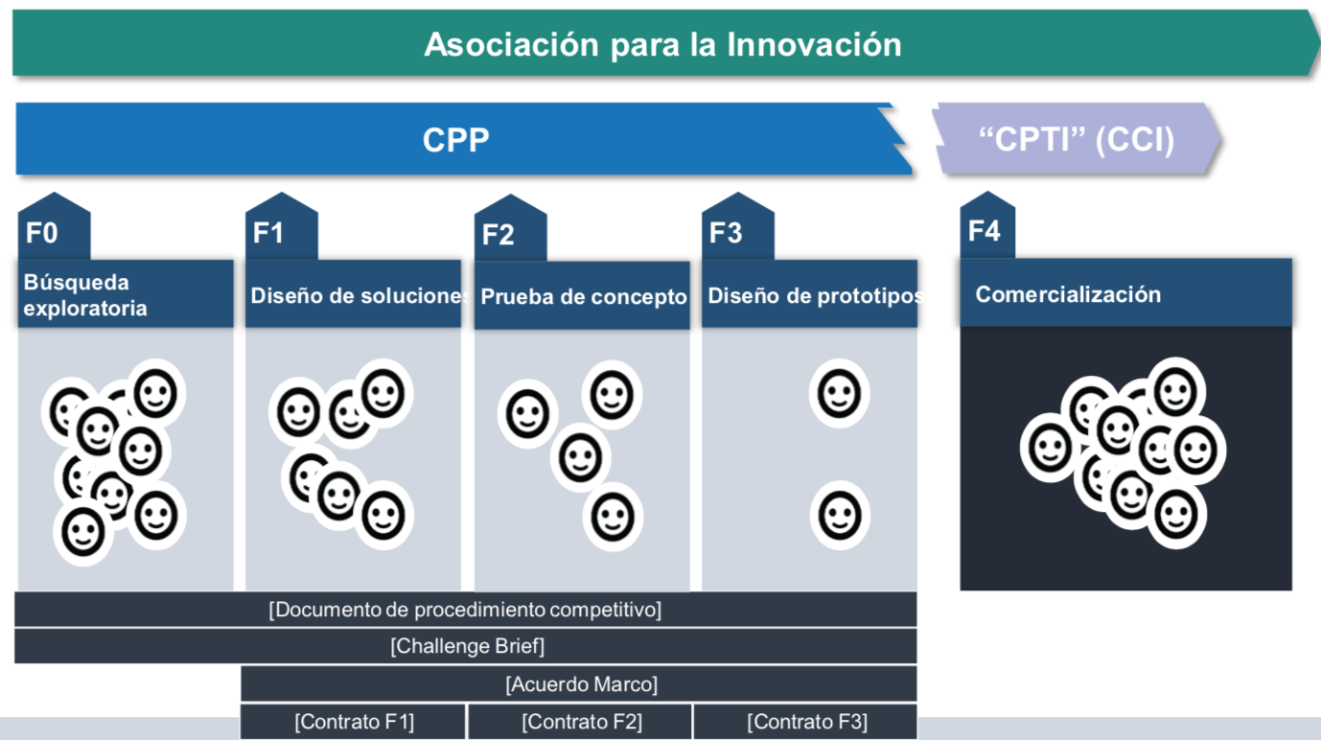
MODELO DE DESARROLLO
En el modelo de procedimiento de CPP de la Comisión Europea, se distingue una primera fase de exploración de soluciones, una segunda de construcción de prototipos, y finalmente una tercera de estudio y análisis de viabilidad de las soluciones.
Existen modelos similares con el mismo objetivo de promover muchas soluciones innovadoras de diferentes proveedores y a través de distintas fases madurar los desarrollos y evaluar los resultados

Slide 14
Contratación, seguimiento y pagos
CRITERIOS DE FINALIZACIÓN
SEGUIMIENTO
Finalización satisfactoria de hitos y entregables: Requerimiento para el pago.
Finalización con éxito: Pre requisito para pasar de una fase a otra.
CONTRATACIÓN
En cada una fase,se realizará el seguimiento del contratos, monitorizando de forma periódica los resultados esperados (hitos, entregables, productos o resultados).
Acuerdo Marco con contratos específicos en cada fase

Slide 15
¿Cuáles son los retos de iProcureSecurity PCP?
Andrés G. Castillo Sanz
Director de Innovación Tecnológica
Hospital Infantil Universitario Niño Jesús

Slide 16
Retos actuales en triaje
Planificación y toma de decisiones
Información insuficiente para el jefe de operaciones sobre el terreno y para las estructuras de mando y control y los centros de coordinación de emergencias
Falta de datos de apoyo a la toma de decisiones para mejorar la asignación de recursos y el transporte de víctimas
Gestión de recursos
A veces es ineficiente porque no se conservan datos generados durante y tras el incidente
La monitorización automatizada de las víctimas clasificadas puede liberar recursos humanos para atender a otras víctimas
Triaje
El triaje actual no es muy flexible
Mejora del triaje secundario con monitorización continua de signos vitales y el estado de salud
Transmisión de datos
Los mensajes de radio son lentos y propensos a confusiones
Interoperabilidad
Falta interoperabilidad entre las aplicaciones de emergencias (APIs)
Falta interoperabilidad entre los actores
Falta interoperabilidad con las historias clínica electrónicas

Slide 17
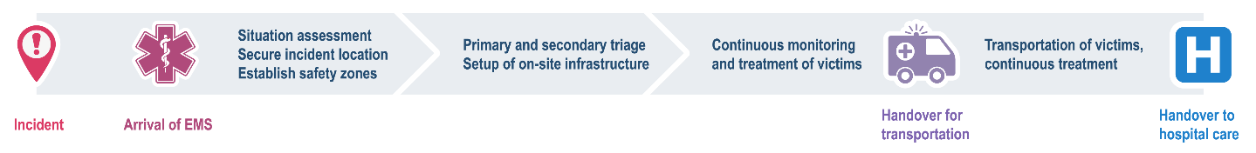
Importancia de la gestión del triaje
Se trata de clasificar a las víctimas según sus necesidades y los recursos disponibles y garantizar el uso eficiente de los recursos disponibles
Los IMV son de probabilidad baja pero impacto alto
El alcance y la calidad de la atención prestada por los servicios de emergencia influye en la mortalidad de las víctimas y la calidad de vida posterior
Está aumentando el número de catástrofes naturales y de origen humano

Slide 18
Motivación
Necesidades recogidas
Quick assessment of the situation on site (e.g. number, location, status of casualties)
Better and quicker planning onsite
Reducing reaction time to changing situations
Availability of data that help to make better informed decisions
More reliable tagging of casualties
Better interoperability with all relevant agencies in onsite/at disaster area
Better distribution of resources at the scene
Increase in rapid transportation of casualties (According to their status)
Right distribution of patients to avoid overcrowded hospitals
La innovación en emergencias médicas debería:
make the EMS system interoperable and travel with the casualty
make the status very visible in all situations and weather conditions (night, smoke, etc.)
allow data transfer to EMS decision makers onsite and enable hem to distribute resources and
organise rapid transportation of victims
save data for analysis
help during the handover process from outside to inside hospital
allow overseeing the situation (number of casualties, location and status)

Slide 19
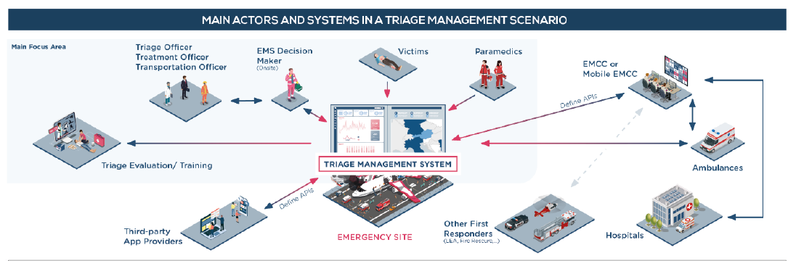
El foco en la gestion completa en el lugar del incidente
… with links to further communication (e.g. EMCC) and health and care interfaces (e.g. data from triage passed on to the treatment centre / hospital)
Soporte tecnológico en todo el proceso
Solutions are expected to provide the necessary devices that work together to manage the triage process (e.g. triage tags, mobile devices)
Notes:
Describe the scope of the solution. It shall focus on on-site management of Triage (light blue box) with links to further communication (e.g., hand-over to hospitals). The iPS PCP solution is expected to be an ICT-enabled solution that comes with all required devices and software to manage triage.

Slide 20
Requisitos - ejemplos
Supervisión rápida y exacta de las víctimas y su estado
Distinguish different roles in the system, such as casualties, different types of EMS practitioners
Display casualties at a glance as they are being registered, their status and triage steps they are in, geolocation, etc.
Allow for identifying the casualties , e.g. by scanning their ID cards, adding a photo taken by the EMS practitioner, possibly access to the casualty‘s medical record/HER
Provide an innovative device (tag) that can be attached to the casualty easily in different conditions and displaying information such as status, ID, as well as collecting information (e.g. vital signs, status changes) which can be viewed via appropriate interfaces by the EMS team. Further innovative elements are desirable, such as voice recognition. Some information should be visible directly on the device (e.g. circulation, breathing, disability, child/adult, stabilisation actions, exposure, bleeding/fractures/injuries, CBRN, airway, injury location, pregnancy), other information may be visible only through a connection to another interface such as a tablet.
Notes:
Talk about some examples for requirements. Here, the topic of “Quick and accurate overview of casualties and their status”. More examples on the next slides

Slide 21
Requisitos - ejemplos
Apoyo a la toma de decisiones respecto a la asignación de recursos y al tratamiento a las víctimas
Allowing to quickly add new users to the system when dealing with a specific MCI, assigning roles to them and allowing them to set preferences in the system (e.g. language)
A comprehensive way of displaying the whole picture, including mapping of the MCI area and ability to add / chart elements, resources (e.g. triage stations, vehicles area, etc.) on a shared map, displaying an overview of the casualties as they are being registered in the system by on-the-ground staff, overview of checklists of important actions to take into account for the EMS onsite staff
Provide complementary information such as weather conditions, traffic conditions, surroundings
Provide decision support based on the available data entered into the system, which supports decisions such as which hospital to select for different casualties based on available infrastructure (e.g. ICU beds) and specialisation (e.g. burns)of the hospitals nearby, required types of transportation (land/air) and number of transport vehicles, number and type of personnel, required logistic resources (supplies), etc.
Support staff management, such as staff location and types, check-in and check-out, staff progress (e.g. view of main completed tasks or checklists completed), easily communicate to the staff through the system, e.g. by sending a reminder to staff for a specific action regarding a specific casualty

Slide 22
Requisitos - ejemplos
Mejorar la coordinación y la comunicación entre los intervinientes
Keep track of all actions – a unique record of a casualty’s journey
Share live information about red / danger zones
Store and exchange images (e.g. with EMCC)
Ensure messages are stored in case of blocked communication and are labelled clearly if they are outdated (e.g. due to missing network connection)
Reducir los tiempos de transporte a los hospitales
Display available infrastructure of hospitals nearby, their specialisation and capacity
Alert hospitals of upcoming casualties in need of treatment
Enable sending of relevant information (incl. clinical data) to those hospitals

Slide 23
Requisitos - ejemplos
Recogida de datos para asegurar la calidad de la intervención y para formación
Providing information necessary to evaluate the event ex-post (e.g. number of casualties and their status, number of vehicles and other resources used, number of EMS staff involved, used equipment, reaction times between reported actions logged in the system, collaboration with local hospitals, internal and external communication, etc.)
Offering real data from past MCI events for simulation purposes and augmented reality enabled training
Interoperabilidad entre todos los sistemas
Use of a harmonised terminology
Connection with existing APIs and systems of the procurers (detailed in the tender documents)
Enable sharing of data with other first respondents like police and rescue (to be defined in the tender documents)
Sharing of clinical data collected onsite hospitals (EHRs)

Slide 24
Requisitos - ejemplos
Operacionales – en el proceso de CPP
Provide the solution in all languages of the procurers – English, Spanish, German, Italian, Greek, Turkish
Develop prototypes in two iterations (phase II) and test them with end users (n = 10 per pilot)
Fully develop the systems and test them extensively with end users (e.g. as part of national or international simulation events to be agreed with the procurers in phase III)
Ensure all equipment necessary for the solution to work (e.g. mobile devices, tags) is made available during the simulation events (plan for at least 10 end users per pilot)
Collect data in collaboration with the procurers to evaluate the solution’s effectiveness
Requisitos de privacidad, seguridad, conectividad, usabilidad, desempeño

Slide 25
¿Qué características tiene la CPM de iProcureSecurity PCP?
Carmen Porras Cruz
Coordinadora Técnica Proyectos.
Centro de Emergencias Sanitarias 061. Servicio Andaluz de Salud

Slide 26

El objetivo principal de iProcureSecurity PCP es mejorar los escenarios de triaje a través de un sistema de gestión de triaje flexible. Se ponen a disposición 6,7 millones de euros para los servicios de I+D en este ámbito.

Slide 27









9 compradores
de
5 países
Responsables de las emergencias de
40 milliones
Compradores
KENTRO MELETON ASFALEIAS (KEMEA) – GRECIA *
CENTRO DE EMERGENCIAS SANITARIAS 061 - ESPAÑA
SERVICIO MADRILENO DE SALUD (SERMAS) - ESPAÑA
OSTERREICHISCHES ROTES KREUZ (ARC) - AUSTRIA
AGENZIA REGIONALE EMERGENZA URGENZA (AREU) - ITALIA
AZIENDA SANITARIA LOCALE BENEVENTO (ASLBN) - ITALIA
ELLINIKOS ERYTHROS STAVROS (HRC) - GRECIA
ETHINKO KENTRO AMESIS VOITHEIAS (EKAB) - GRECIA
IZMIR BUYUKSEHIR BELEDIYESI (IBB) - TURQUIA
* Líder de los compradores

Slide 28



12 socios
de
6 países
10 expertos
160+ servicios de emergencias
Organizaciones de apoyo
SYNYO GmbH – AUSTRIA *
ACIL AFET AMBULANS HEKIMLERI DERNEGI (AAHD) - TURQUIA
EMPIRICA TECHNOLOGY RESEARCH (EMPIRICA) - ALEMANIA
Comité internacional de expertos en emergencias y la red de iProcureSecurity
* Project coordinator

Slide 29
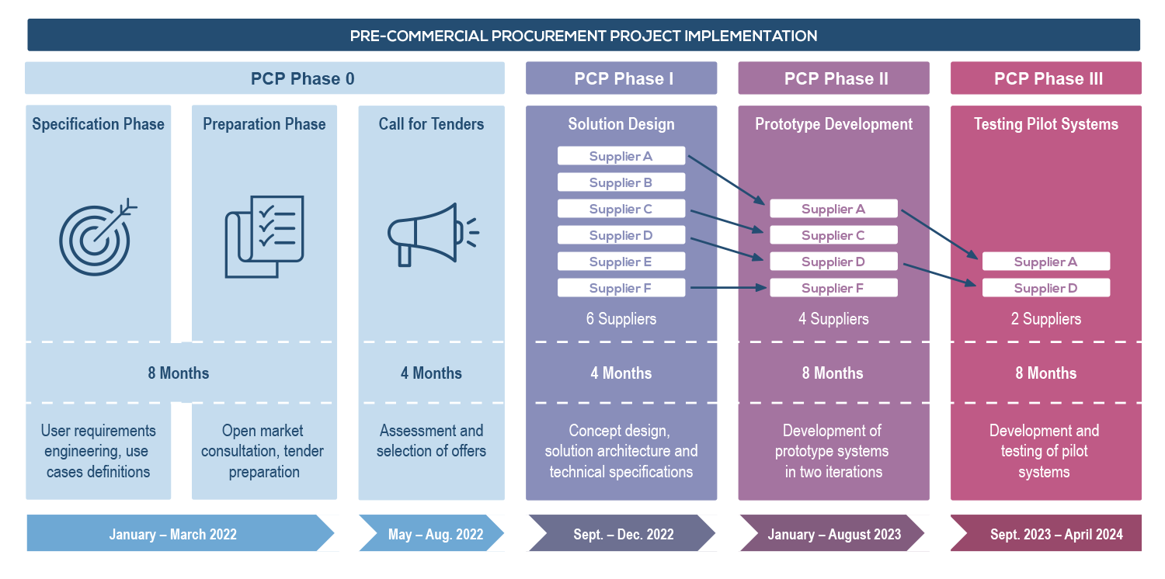

Slide 30
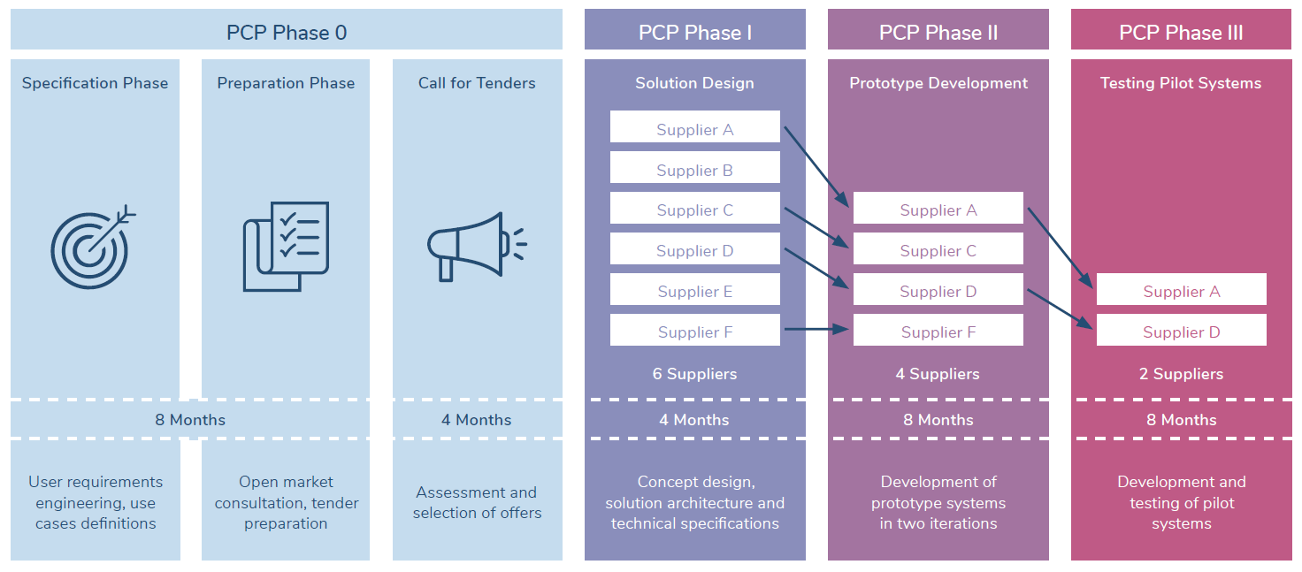
FASE I
Diseño conceptual, arquitectura de soluciones y especificaciones técnicas basadas en los requisitos de los compradores, casos de uso y modelos de proceso
Se espera que se adjudique a 6 proveedores
Resultados esperados:
  Informe detallado que describe la solución y un plan detallado para las actividades de prototipado y ensayo en Fases II & III.
4 meses
Presupuesto total máximo de la fase: 677,419 EUR
Las ofertas se clasifican según la relación calidad-precio
  Los contratos se adjudican hasta que el presupuesto restante para esa fase es insuficiente para contratar la siguiente mejor oferta.

Slide 31
FASE II
Desarrollo de prototipos de sistemas en dos iteraciones
Se espera que se adjudique a 4 proveedores
Resultados esperados:
  Especificación del prototipo (v1)
  Demostración del prototipo (v2)
  Plan para el desarrollo de un volumen limitado de soluciones para ensayos sobre el terreno
  Previsión actualizada de costes/beneficios, incluido un plan de negocios preliminar
8 meses
Presupuesto total máximo de la fase: 2.370.968 EUR.
  Las ofertas se clasifican según la relación calidad-precio
  Los contratos se adjudican hasta que el presupuesto restante para esa fase sea insuficiente para contratar la siguiente mejor oferta

Slide 32
FASE III
Desarrollo final y ensayo de un volumen limitado de servicios en condiciones reales
Se espera que se adjudique a 2 proveedores
Redos Esperados:
  Implementación en 5 sitios de pruebas
  Evaluación general y verificación del éxito
  Previsión actualizada de costes/beneficios, incluido un plan de negocios preliminar
8 meses
Presupuesto total máximo de la fase: 3.725.806 EUR
  Las ofertas se clasifican según la relación calidad-precio
  Los contratos se adjudican hasta que el presupuesto restante para esa fase sea insuficiente para contratar la siguiente mejor oferta

Slide 33
¿Cómo participar en la Consulta Preliminar al Mercado?
Adrián Balfagón Montalvo
Director de Séctor Público, Science & Innovation Link Office, SILO

Slide 34
OBJETIVOS DE LA CONSULTA PRELIMINAR AL MERCADO
The OMC aims to bring the market perspective to a procurement process
It helps the procurers to prepare an effective pro-innovation tendering approach
It enables the suppliers to work in advance and prepare competitive offers.
Participation in the Open Market Consultation is not a prerequisite for participating in the Call for Tenders.

Slide 35
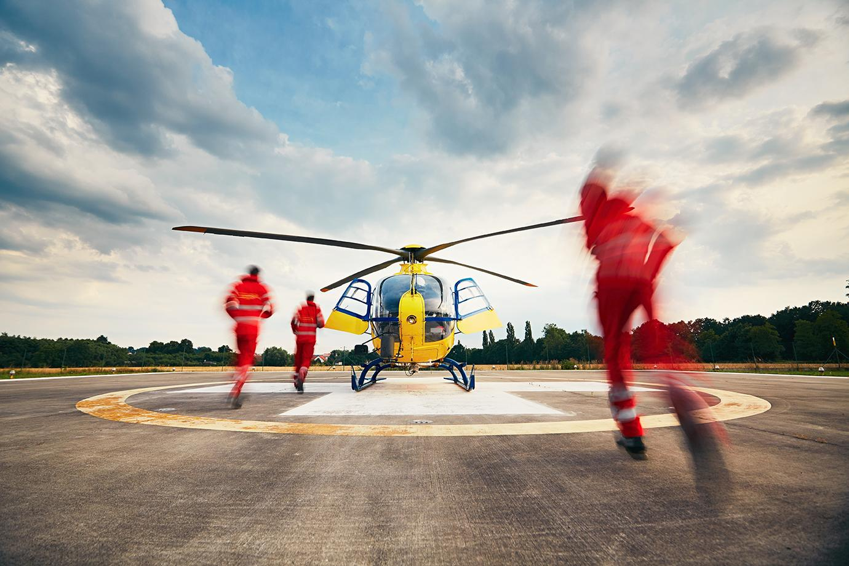
PRESENTACIÓN DE
OFERTAS
PRESENTACIÓN ELECTRÓNICA
(VIA DEDICATED PORTAL)
DIFERENTES SECCIONES
(ADMINISTRATIVE, TECHNICAL FINANCIAL)
5 MESES
TO SUBMIT OFFERS (TBC)
INGLÉS
AS THE OFFICIAL LANGUAGE

Slide 36
CRITERIOS DE ELIGIBILIDAD Y EVALUACIÓN
Abierto a todos los tipos de operadores
(companies or other type of legal entities) regardless of their size or governance structure
Licitadores únicos o consorcios
Participación CPM voluntaria
It is not a prerequisite for participating in the Call for Tenders.
Criterios de exclusión, selección y cumplimiento
The criteria are still being developed.
Centrado en la calidad
The price-quality ration will favour the quality criteria.

Slide 37
CPM: Actividades
CPM nacionales
Cada comprador en iProcureSecurity PCP ofrece un evento en su idioma
Evento international
El 24 de marzo de 2022. Se celebrará una CPM online en inglés. Supplier Pitching session.
Cuestionario CPM
Herramienta de Matchmaking
Destinada a facilitar la formación de consorcios de empresas.

Slide 38

Nuestro objetivo es mejorar los requisitos con sus aportaciones antes de lanzar la licitación
Complete el cuestionario de la CPM para darnos a conocer sus ideas
CUESTIONARIO
DOCUMENTO DE ALCANCE
https://pcp.iprocuresecurity.eu/
Obtener la reacción del mercado
Clave para el éxito del proceso de compra

Slide 39


Creación de un consorcio competitivo
Animamos a los provedores que no puedan cubrir al alcance entero de la solución de iProcureSecurity PCP que se unan a otras organizaciones.
HERRAMIENTA DE MATCHMAKING
Rellene el cuestionario para obtener ayuda en la búsqueda de socios
https://pcp.iprocuresecurity.eu/
PITCHING EN WEBINARIO INTERNACIONAL
Participate in in a dedicated pitching session at the international event and meet other organisations looking for partnership. If you have not yet stated a preference while registering for the OMC, send an email to office@iprocuresecurity.eu
Notes:
Suppliers can register in the Matchmaking-Tool to form consortia.
During the international OMC, there will be a supplier pitching session at the end. Interested suppliers can register for the OMC and the Pitching Session on the iPS PCP website

Slide 40

HOJA DE RUTA
Tentativa
01
02
03
04
05
CPM
CALL FOR TENDERS
FASE I
FASE II
FASE III
Enero - Abril 22
Mayo – Ago 22
Sep – Dic 22
Enero – Ago 23
Sep 23 – Abril 24

Slide 41
Ruegos y Preguntas

